Slide 1
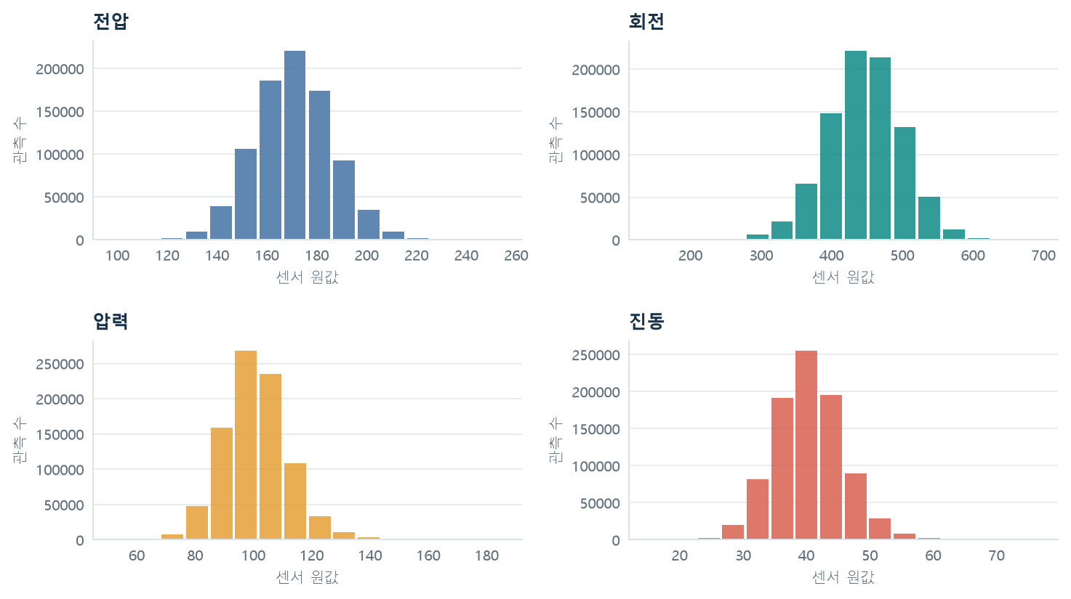
원본 데이터 · 01
01 / 13
센서별 값의 분포와 스케일
센서마다 단위와 분산이 달라 원시값의 절대 크기를 서로 직접 비교할 수 없습니다.
핵심 발견
센서마다 다른
측정 스케일
전체 telemetry 히스토그램입니다.
전압 평균 170.78 (표준편차 15.51)
회전 평균 446.61 (표준편차 52.67)
분석 시사점
센서별 표준화와 현재값 대비 이동평균·변화량을 후보 특징으로 검증합니다.
출처: PdM_telemetry.csv · 센서별 16구간 히스토그램
EDA / 선택용 자료

Slide 2
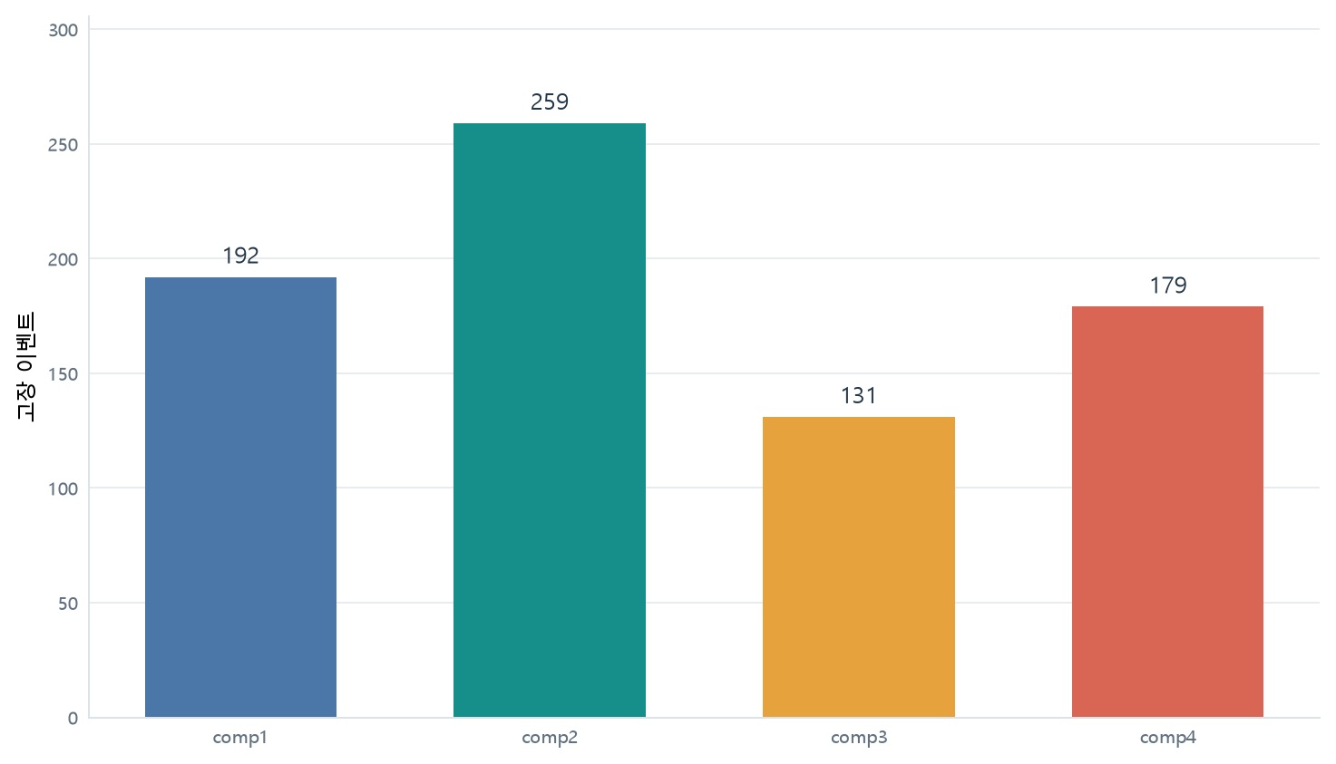
원본 데이터 · 02
02 / 13
부품별 고장 발생량
같은 설비에서도 부품마다 고장 표본 수가 다르므로 발생 건수를 먼저 비교합니다.
핵심 발견
comp2가 전체의
34.0%
전체 761건 중 comp2는 259건으로 최다, comp3는 131건으로 최소입니다.
분석 시사점
부품별 Label·모델·성능을 분리해 학습하고 평가합니다.
출처: PdM_failures.csv · 부품별 원본 고장 이벤트 수
EDA / 선택용 자료

Slide 3
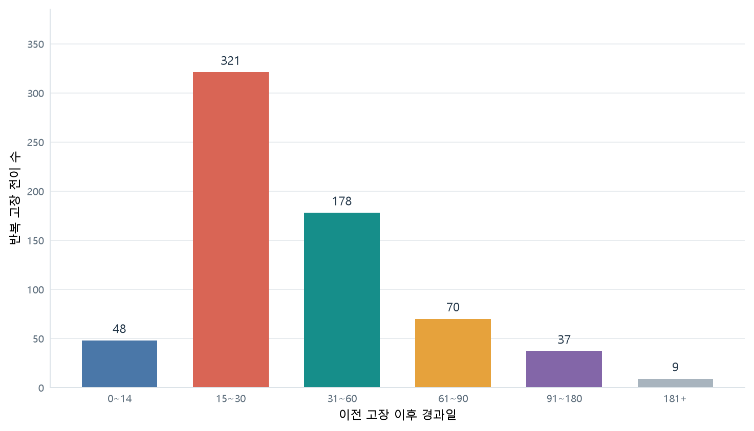
원본 데이터 · 03
03 / 13
동일 설비의 반복 고장 간격
설비별 고장을 시간순으로 정렬하고 이전 고장과 다음 고장 사이의 일수를 계산합니다.
핵심 발견
중앙값 30일
간격 관측 663건의 75백분위는 60일입니다.
구간은 소수 일수도 누락되지 않게 나눴습니다.
분석 시사점
과거 고장 횟수와 마지막 고장 이후 경과시간을 예측 특징으로 검증합니다.
출처: PdM_failures.csv · 설비 단위 연속 이벤트 간격
EDA / 선택용 자료

Slide 4
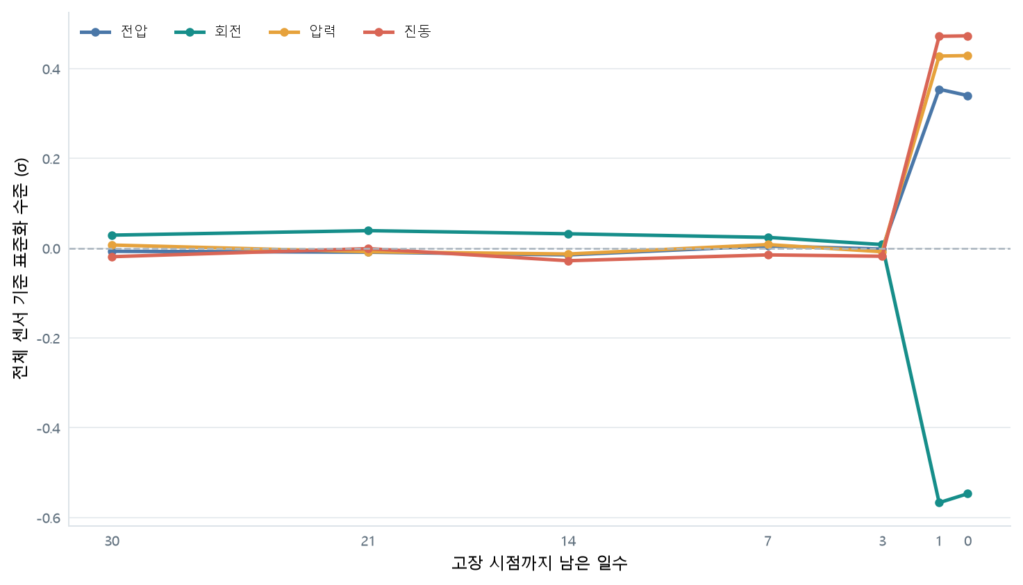
원본 데이터 · 04
04 / 13
고장 전 센서 수준 변화
고장별 30일 관측창의 일별 평균을 전체 telemetry 평균·표준편차로 표준화했습니다.
핵심 발견
고장 1일 전
수준 변화
전압 +0.35σ · 압력 +0.43σ
진동 +0.47σ · 회전 -0.57σ
고장일 값은 사후 관측일 수 있어 선행 신호로 단정하지 않습니다.
분석 시사점
rolling mean, trend, deviation을 후보로 두고 시간순 검증으로 유효성을 확인합니다.
출처: PdM_telemetry.csv, PdM_failures.csv · 고장별 30일 창
EDA / 선택용 자료

Slide 5
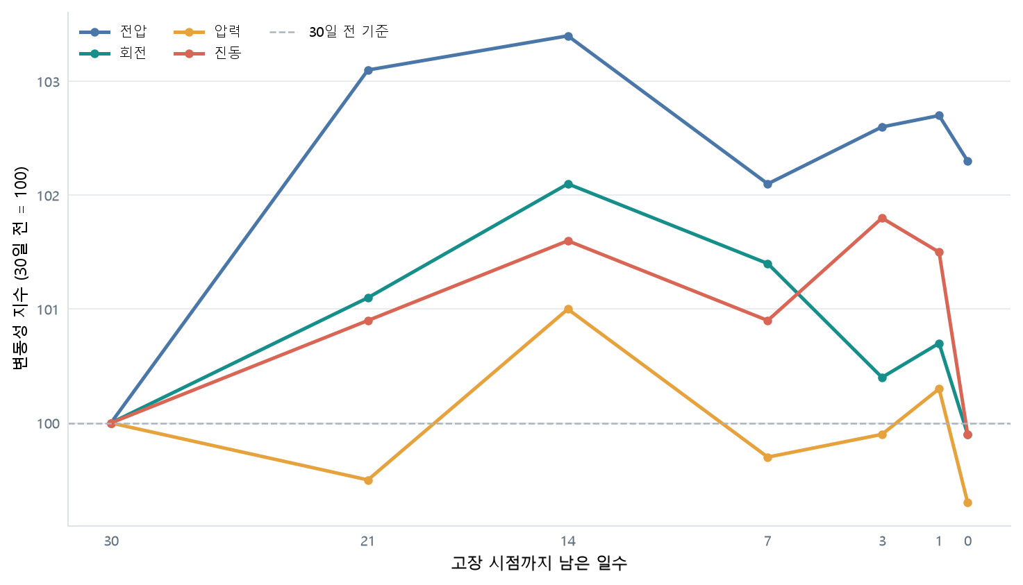
원본 데이터 · 05
05 / 13
고장 전 센서 변동성
고장별 30일 창의 일별 표준편차를 평균하고, 센서별 30일 전 값을 100으로 환산했습니다.
핵심 발견
일관된 증가 패턴은
뚜렷하지 않음
관측 구간 변동성 지수는 99.3~103.4입니다.
센서별 증가·감소 방향이 일정하지 않습니다.
분석 시사점
rolling std·range는 당연한 근거로 채택하지 않고 모델 성능 개선 여부로 판단합니다.
출처: PdM_telemetry.csv, PdM_failures.csv · 30일 전 기준 = 100
EDA / 선택용 자료

Slide 6
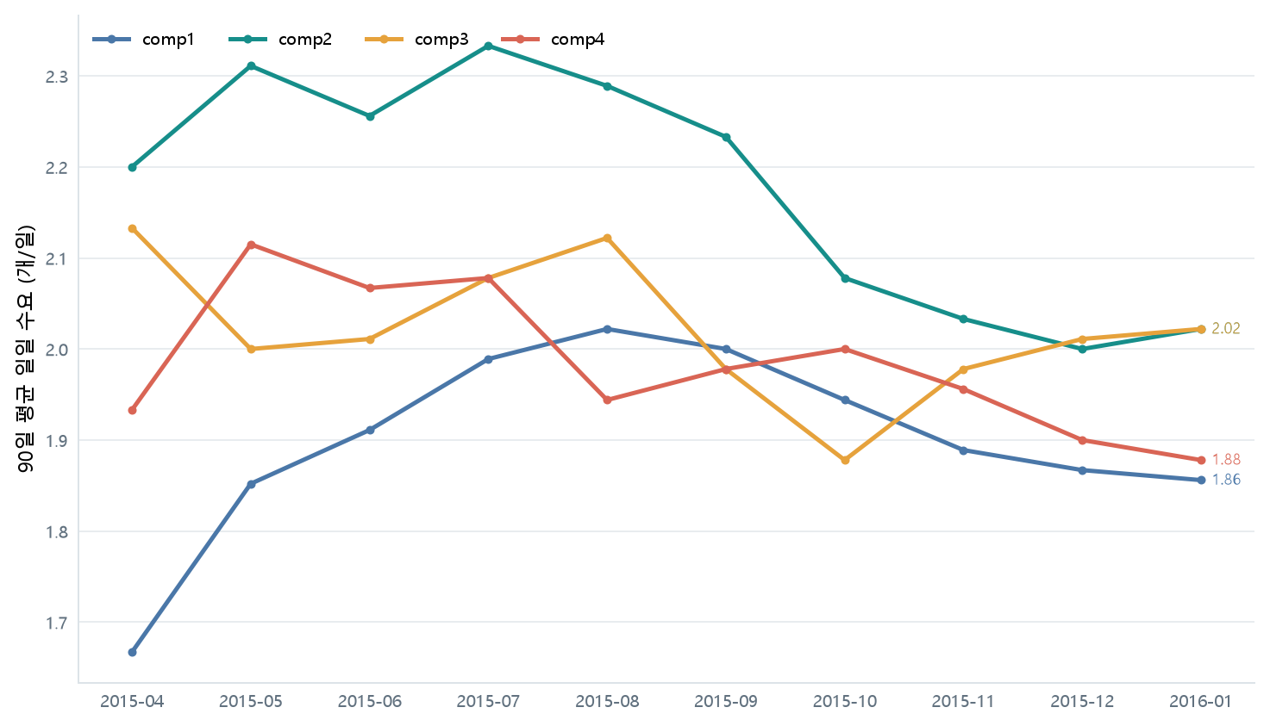
운영 데이터 · 01
06 / 13
부품별 90일 평균 일일 수요
날짜별 교체 요청량의 최근 90일 평균을 비교합니다. 요청이 없는 날짜도 0으로 포함합니다.
핵심 발견
최근 평균
1.86~2.02개/일
운영기간 동안 부품별 수요 수준은 서로 다르며, 월별로도 변동합니다.
마지막 월 값: comp1 1.86 · comp2 2.02 · comp3 2.02 · comp4 1.88
분석 시사점
단일 날짜 수요 대신 최근 수요 수준을 발주량·목표재고 산정에 활용합니다.
출처: maintenance_records.csv · 달력일 90일 이동평균
EDA / 선택용 자료

Slide 7
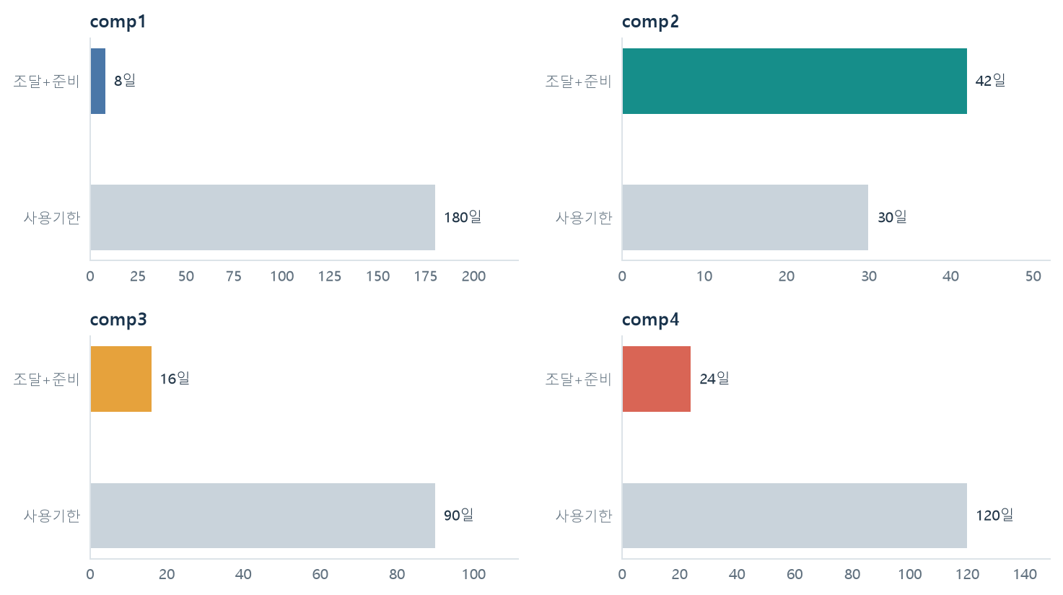
운영 데이터 · 02
07 / 13
부품별 대응시간과 사용기한
실제 대응시간은 조달기간에 정비 준비기간을 더해 계산합니다.
핵심 발견
comp2는 12일
기한 초과
comp2: 조달 35일 + 준비 7일 = 대응 42일, 사용기한 30일.
다른 부품은 사용기한이 대응시간보다 깁니다.
분석 시사점
부품별 조달 Horizon과 재고 회전·발주 시점을 따로 설계합니다.
출처: part_master.csv · 조달일 + 준비일과 사용기한 비교
EDA / 선택용 자료

Slide 8
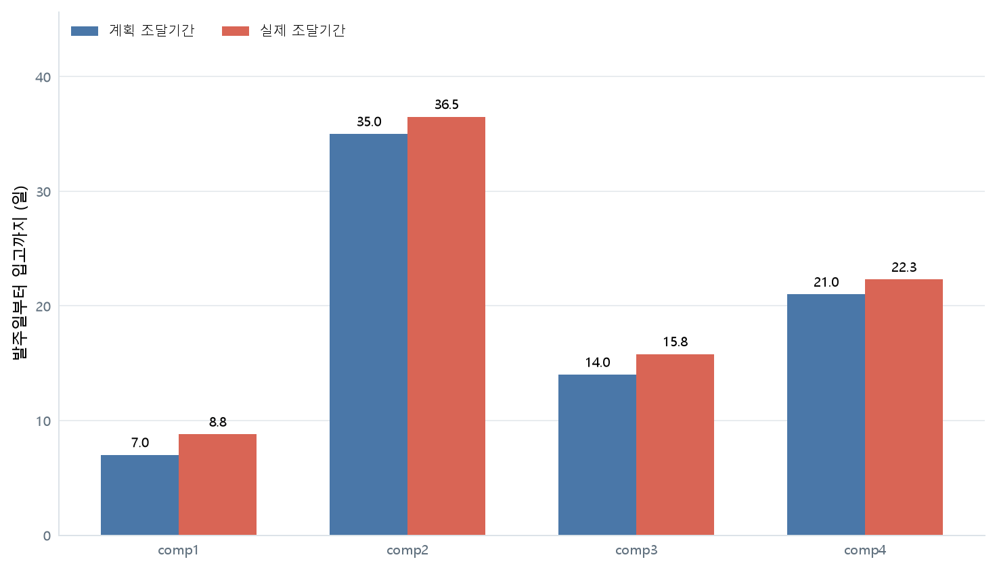
운영 데이터 · 03
08 / 13
계획 조달기간과 실제 조달기간
실제 입고가 완료된 주문만 대상으로 주문일부터 계획·실제 입고일까지의 평균을 계산합니다.
핵심 발견
모든 부품에서
실제 평균이 더 김
평균 지연은 부품별 1.3~1.8일입니다.
예정일 이후 입고 비율: comp1 34.2% · comp2 27.5% · comp3 30.0% · comp4 37.5%
분석 시사점
계획 납기만 쓰지 말고 관측된 지연과 안전 여유를 발주 마감 판단에 반영합니다.
출처: purchase_orders.csv · 완료 주문 대상, 예정 대비 실제 입고
EDA / 선택용 자료

Slide 9
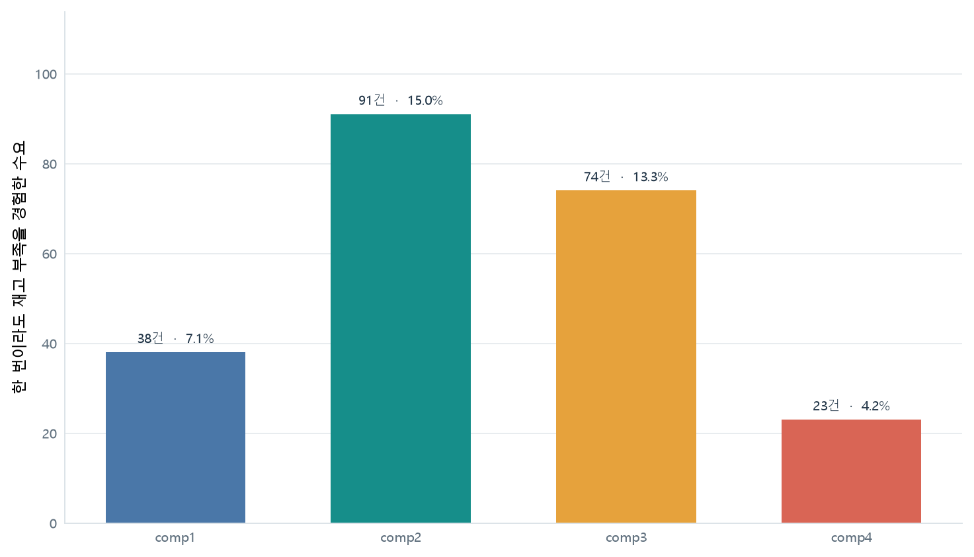
운영 데이터 · 04
09 / 13
부품별 재고 부족 대기 경험
운영 시뮬레이션에서 수요별로 한 번이라도 재고 부족 대기가 있었는지 집계합니다.
핵심 발견
comp2
대기율 15.0%
91건 / 605건이 대기 경험을 가졌습니다.
이는 현재 미처리 대기 건수가 아니라 기간 중 경험 건수입니다.
분석 시사점
예측 위험과 함께 기준 시점의 가용재고·진행 주문·예정 입고를 확인합니다.
출처: generation_report.json, maintenance_records.csv · 합성 운영 시나리오
EDA / 선택용 자료

Slide 10
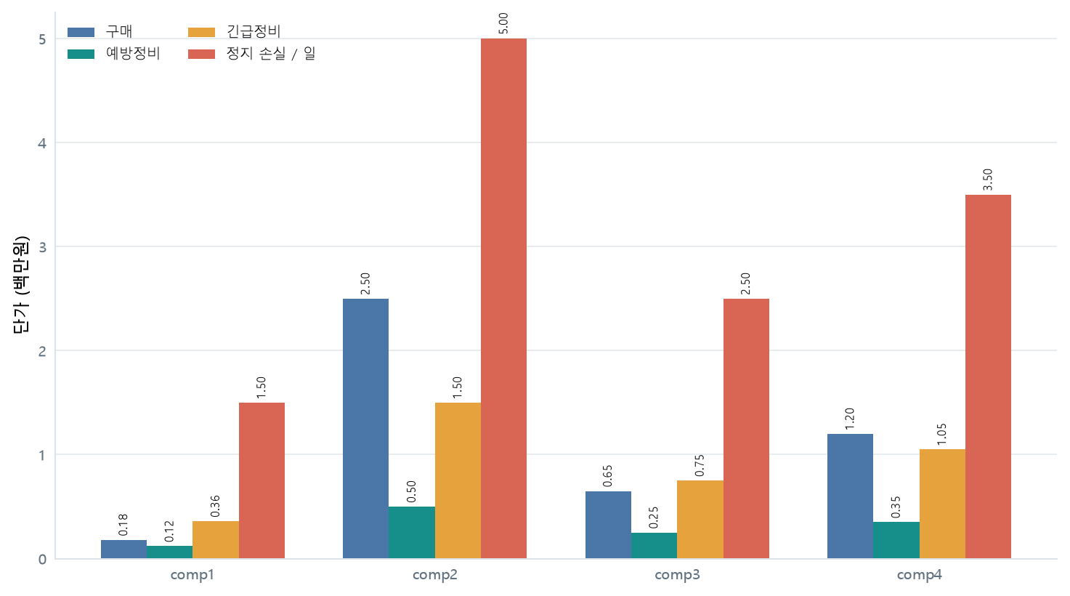
운영 데이터 · 05
10 / 13
부품별 주요 비용 구조
구매비·작업비는 건/개 단가, 정지 손실은 하루 단가로 단위를 구분해 비교합니다.
핵심 발견
정지 손실 / 일
최대 5.0백만원
comp2의 구매비 2.50백만원, 긴급정비 1.50백만원, 정지 손실 5.00백만원/일입니다.
운영비용은 합성 가정입니다.
분석 시사점
구매비 외 예방·긴급 작업, 정지, 보유, 폐기, 긴급운송 항목을 함께 검토합니다.
출처: costs.csv · 핵심 4개 단가, 가상 운영비용
EDA / 선택용 자료

Slide 11
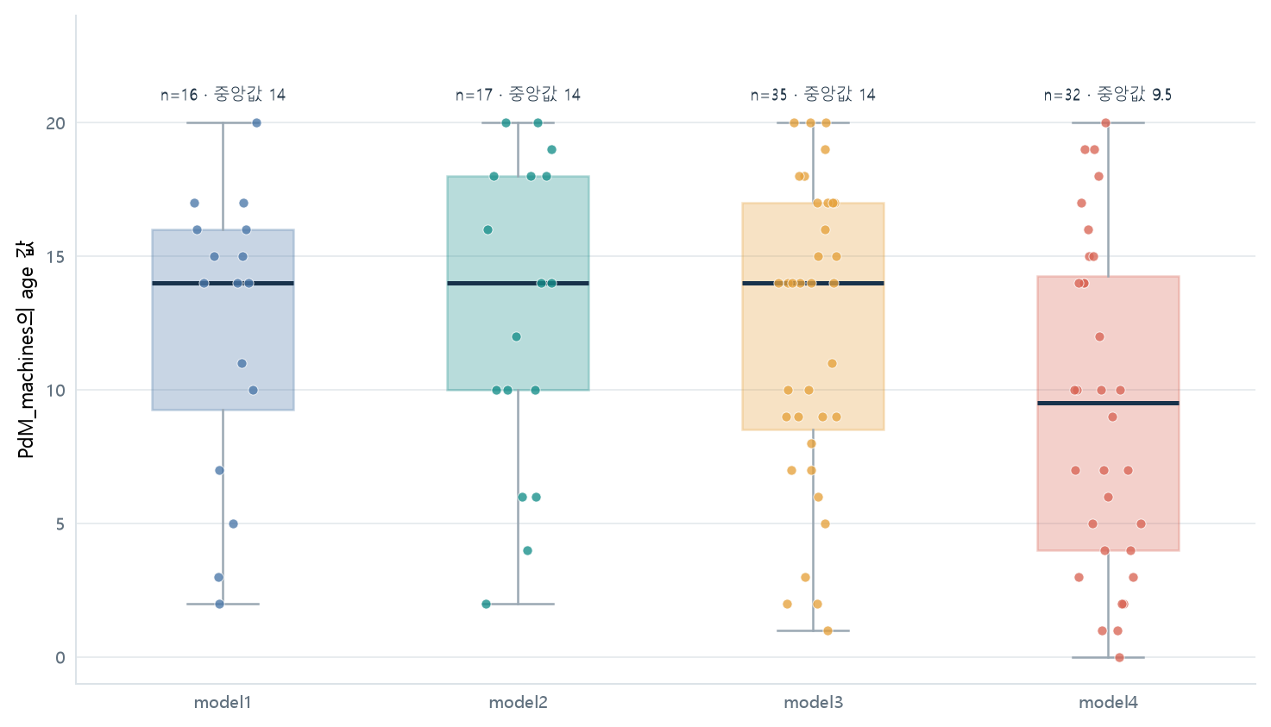
원본 데이터 · PDM_MACHINES
11 / 13
모델별 설비 연령 분포
기계 마스터 100대의 모델 구성과 age 값 분포를 함께 비교합니다.
핵심 발견
model4 중앙값
9.5
모델별 대수: model1 16대 · model2 17대 · model3 35대 · model4 32대
중앙값 범위: 9.5~14
분석 시사점
모델·연령은 설비별 예측 특징 후보입니다. 분포 차이만으로 고장 원인을 단정하지 않습니다.
출처: PdM_machines.csv · 모델별 age 상자그림과 개별 설비
EDA / 선택용 자료

Slide 12
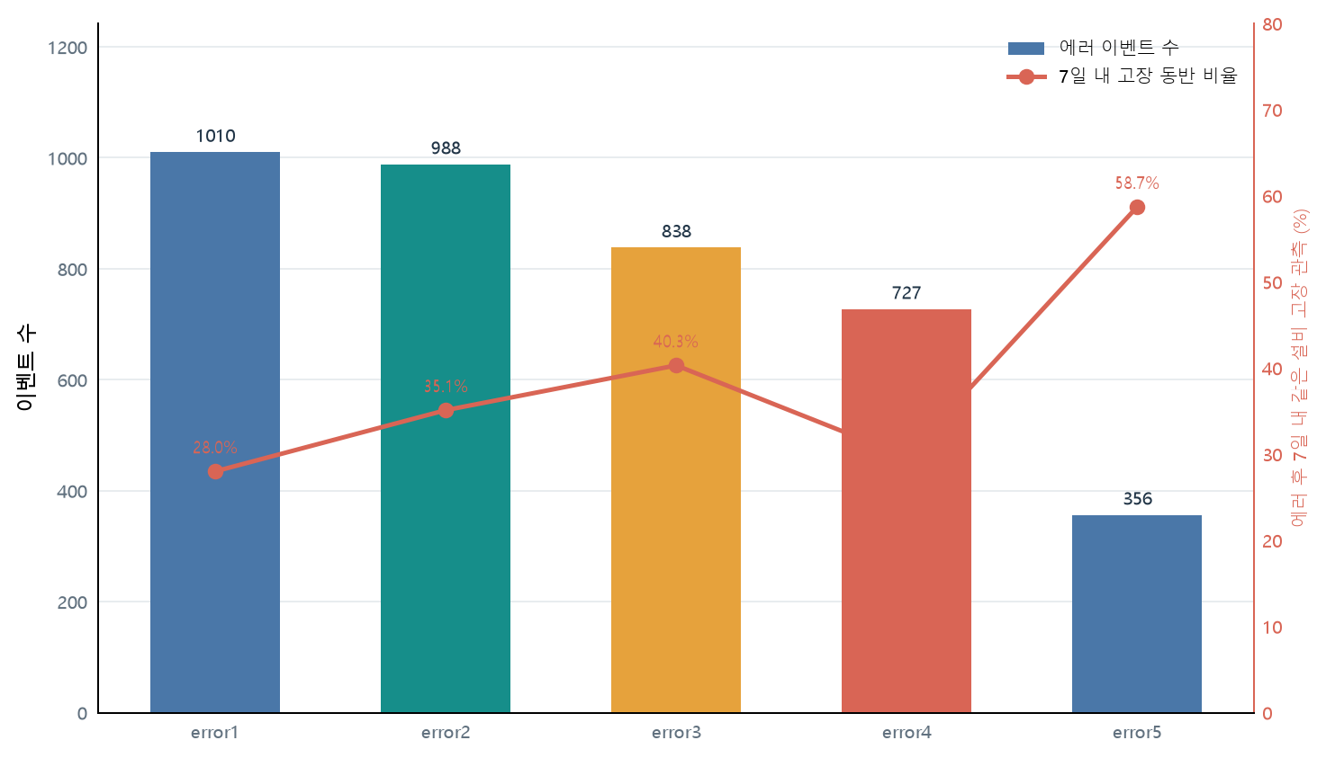
원본 데이터 · PDM_ERRORS
12 / 13
에러 종류별 발생량과 이후 고장 관측
에러 이벤트 수와 같은 설비에서 에러 시각부터 7일 이내 고장이 기록된 이벤트 비율입니다.
핵심 발견
error5 후
7일 내 58.7%
전체 3,919건 · 100대
error5는 356건으로 가장 적지만, 7일 내 고장 동반 비율은 가장 높습니다.
분석 시사점
에러 종류별 7일·30일 누적량은 모델 특징으로 쓰되, 시간순 검증에서 추가 예측력을 확인합니다.
출처: PdM_errors.csv, PdM_failures.csv · 같은 설비, 에러 시각 포함 후 7일
EDA / 선택용 자료

Slide 13
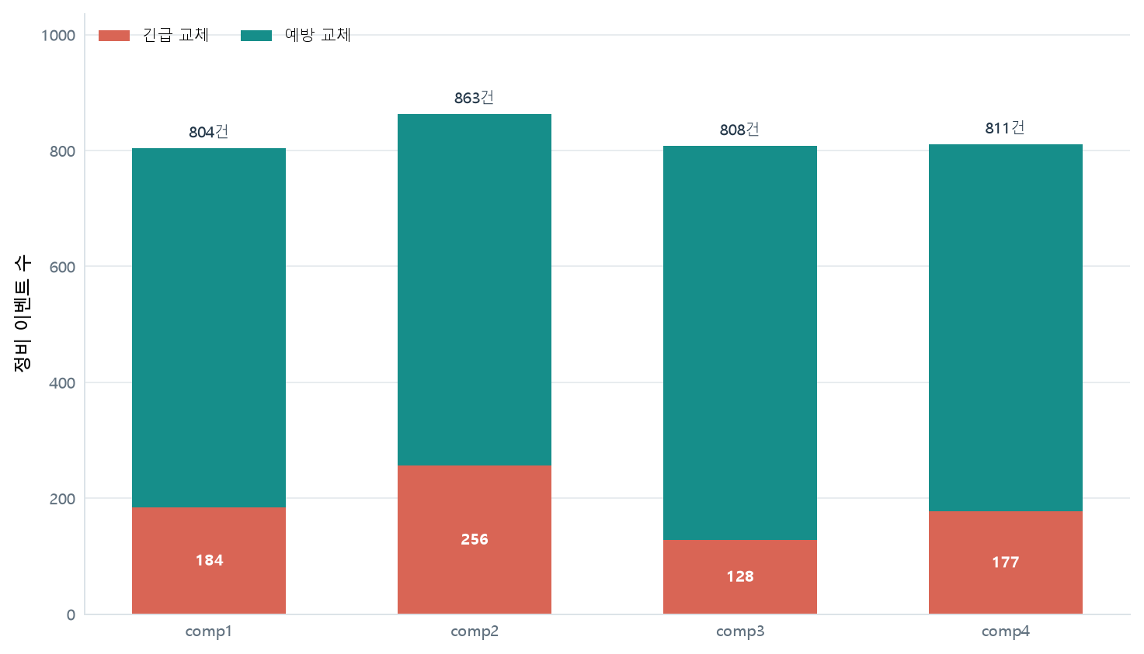
원본 데이터 · PDM_MAINT
13 / 13
부품별 정비 유형과 긴급 교체 비중
PdM_failures와 같은 설비·부품이며 날짜 차이가 1일 이내인 정비를 긴급 교체로 분류합니다.
핵심 발견
comp2 긴급 비중
29.7%
총 3,286건: 긴급 745건, 예방 2,541건.
부품별 긴급 비중은 15.8~29.7%입니다.
분석 시사점
예측 정답은 예방 교체가 아니라 고장 기록과 매칭된 긴급 교체입니다. 부품별 Label을 분리합니다.
출처: PdM_maint.csv, PdM_failures.csv · label_v1과 동일한 날짜 정규화 및 ±1일 매칭
EDA / 선택용 자료

